Slide 1
Reform des Psychotherapeutengesetzes (PsychThG)

Slide 2
Inhalt
Der Weg zur Reform
Aktueller Stand
Inhalte der Reform
Inhalte der Approbationsordnung
Weiterbildung
Bedeutung für aktuelle & kommende Studierende
Fragen
Was könnt ihr tun?
Notes:
Jakob bis Inhalte der Reform, danach Luisa

Slide 3
Der Weg zur Reform

Slide 4
Der Weg zur Reform
1999: Erstes Psychotherapeutengesetz (PsychThG)
→ Prekäre Situation in der Ausbildung festgeschrieben
2009: Umfassendes Forschungsgutachten durch Bundesministerium für Gesundheit (BMG) in Auftrag gegeben
→ Seit dem wurde Reform/Novellierung des PsychThG angestrebt
Notes:
Gesetzeslücke macht Prekäre Situation der PiA möglich
Gutachten:
Spezifische Fragestellungen zu: Ausbildungsstätten, Verfahren, Ausbildungsdauer, Bestandteile, Staatliche Prüfung, Zugang zur Ausbildung, Entwicklung Psychotherapie In- & Ausland, uvm.
Ziel: Stellungnahmen zu u.a. folgenden Themen ermöglichen: Zugangsvoraussetzungen, Direktausbildung, Verfahrensorientierung, Kostenregelung, Einbindung, uvm.

Slide 5
Der Weg zur Reform
Prekäre Ausbildungsbedingungen:
1.800 h Praktische Tätigkeiten gering/gar nicht vergütet
PiA übernehmen ambulante psychotherapeutische Versorgung + viel Verantwortung
Kein arbeits- und sozialrechtlicher Status
Mitbestimmungsmöglichkeiten innerhalb der Institute fehlen/keine Beschwerdeinstanzen
Keine einheitlichen Regelungen für Urlaub, Mutterschutz etc.
Notes:
Umfang der Ausbildung
600 h - Theoretische Ausbildung
1.800 h - Praktische Tätigkeit I (1.200 h) und II (600 h) in Klinik
120 h - Selbsterfahrung
600 h - Ambulante Psychotherapie
150 h - Supervision, davon 50 h Einzelsupervision
900 h - „Freie Spitze“ inhaltlich nicht festgelegt
Mittelwert Gesamtkosten ca. 25.000 € aber große Varianz
→ Erhebliche finanzielle und psychosoziale Belastung

Slide 6
Aktueller Stand

Slide 7
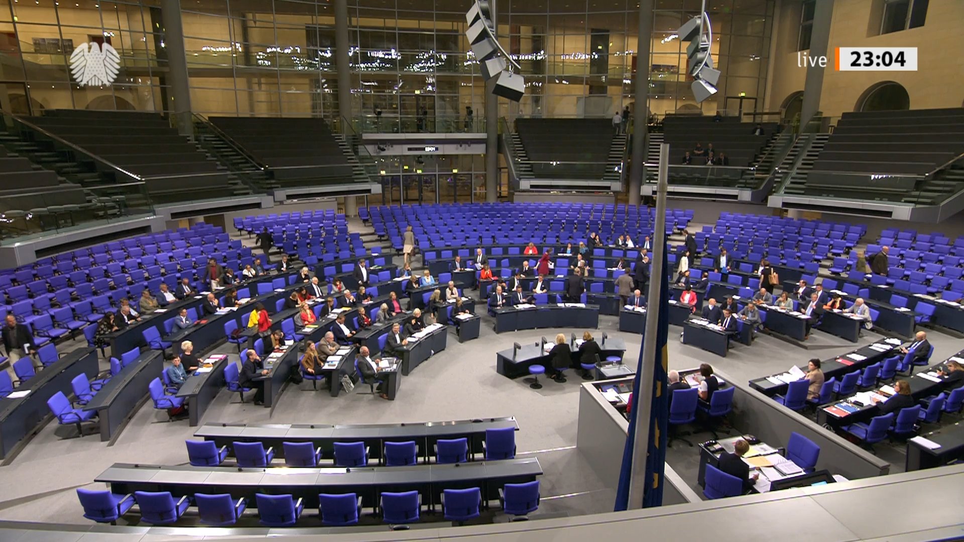
Aktueller Stand
26.09.2019
Verabschiedung des neuen Gesetzes durch den Bundestag
08.11.2019
Zustimmung durch den Bundesrat

Slide 8
Aktueller Stand
14.02.2020
Abstimmung der Approbationsordnung durch den Bundesrat
01.09.2020
Inkrafttreten des neuen PsychThG
Notes:
Approbationsordnung erklären

Slide 9
Aktuelles System
Neues System
Bachelor S.c. Psychologie
6 Semester Regelstudienzeit
Bachelor S.c. Psychologie
6 Semester Regelstudienzeit
∗
Master S.c. Psychologie
4 Semester Regelstudienzeit
Master S.c. Klinische Psychologie/Psychotherapie
4 Semester + 3 Monate Regelstudienzeit
Master S.c. Psychologie
4 Semester Regelstudienzeit
∗
→ Staatsexamen & Approbation
Ausbildung zu PP/KJP
3 – 5 Jahre (Voll-/Teilzeit)
Weiterbildung zu PP/KJP
5 Jahre
→ Staatsexamen & Fachkunde
∗Approbationsordungskonform
→ Staatsexamen & Approbation + Fachkunde
Notes:
* X ECTS Punkte in klinischen Fächern

Slide 10
Inhalte der Reform

Slide 11
Inhalte der Reform
Studium
Polyvalenter Bachelor
Master Klinische Psychologie & Psychotherapie (KliPPs)
Allgemeine Master Psychologie & Schwerpunkt Master
Inhalte des Bachelors und der Masters KliPPs regelt die Approbationsordnung
Notes:
Bachelor zumindest auf dem Papier Polyvalent → Approbationsordnung schränkt die tatsächliche Polyvalenz durch die Verpflichtung alle Praxiseinheiten im klinischen Bereich, wenn man sich die Option zum PT offenhalten will, erheblich ein.
Zielgruppe bedeutet Erwachsene oder Kinder und Jugendliche

Slide 12
Inhalte der Reform
Ausbildung
Übergangszeit bis 30.09.2032
Zum Stichtag muss die Ausbildung abgeschlossen sein
Bei Härtefällen Verlängerung um 3 Jahre
Stationär: min. 1000€ mehr für PiAs in PT1
Ambulant: Ausschüttung von min. 40% der Kassenleistungen
Notes:
Am 30.09.2032 muss man fertig sein!!
Gilt für alle, die vor 2020 ein Psychologie Studium begonnen haben
!!! Unklar, wie lange Institute PiA-Plätze anbieten/aufrecht erhalten
Abschlussbewertung des PsychThG durch die PsyFaKo
https://psyfako.org/index.php/2019/11/13/abschlussbewertung-des-psychthg/

Slide 13
Inhalte der Reform
Weiterbildung
Dauer 5 Jahre
Erwerb der Fachkunde
Stationär: Tarifvergütung nach E13
Ambulant: Ausschüttung von min. 40% der Kassenleistungen
Sozialrechtliche Anerkennung & Kassenzulassung nach abgeschlossener Weiterbildung
Notes:
Fachkunde = Therapieverfahren (Tiefenpsychologie, Systemische, Verhaltenstherapie, Psychoanalyse) oder Fachgebiete mit entsprechender Bezeichnung (z.B. Neuropsychologie) & Altersbereich = Erwachsene / Kinder & Jugendliche
Warum 5 Jahre? (Argumentation der Bundespsychotherapeutenkammer)
Breiterer Indikationsbereich von PT, bei psychischen Erkrankungen die erste Empfehlung, auch bei körperlichen Erkrankungen (z.B. chronischer Schmerz, Diabetes)
Ausbildung jetzt dauert im Schnitt fast 4 Jahre Vollzeit
Soziodemografischer Wandel → mehr Bedarf für PT auch bei älteren Menschen und Migranten (weniger Stigmatisierung)
Leitlinie veraltet (mehr und andere Leistungen als vor 20 Jahren)
Man arbeitet im Angestellten Verhältnis, ist also praktisch schon Berufsanfänger
Man soll nach der Weiterbildung alles routiniert, sicher anwenden können
Finanzierung der ambulanten Weiterbildung noch nicht geklärt! Finanzielle Belastung wird nicht wegfallen, sondern nur abgeschwächt

Slide 14
Approbationsordnung (ApprO)

Slide 15
ApprO – Bachelor
Fach | ECTS
Grundlagen der Psychologie: Allg., Diff, Entwicklung, Soziale, Bio, Neuro | 25
Wissenschaftliche Methodenlehre | 15
Psychologische Diagnostik | 12
Grundlagen der Pharmakologie | 2
Störungslehre | 8
Grundlagen der Medizin | 4
Allgemeine Verfahrenslehre der Psychotherapie | 8
rehabilitative Konzepte psychotherapeutischen Handelns | 2
Berufsethik und Berufsrecht | 2
Grundlagen der Pädagogik | 4
Notes:
„Neu“: Pharmakologie, Medizin, Berufsethik etc.
DGPs Gütesiegel: das gibt es und hat ebenfalls Vorgaben für bestimmte ECTS

Slide 16
ApprO – Bachelor
Fach | ECTS
Forschungsorientiertes Praktikum | 6
Orientierungspraktikum | 5
BQT 1 – Einstieg in die Praxis der Psychotherapie | 8
Bachelorarbeit | 12
Noch freie ECTS | 67
Gesamt | 113/180
Notes:
Auf BQT1 hinweisen

Slide 17
ApprO – Master
Fach | ECTS
Wissenschaftliche Vertiefung | 6
Vertiefte psychologische Diagnostik u. Begutachtung | 7
Vertiefung Forschungsmethoden | 6
Spezielle Störungs- und Verfahrenslehre Psychotherapie | 11
Angewandte Psychotherapie | 5
Dokumentation, Evaluation u. Organisation psychotherapeutischer Behandlungen | 2
Selbstreflexion | 2
Forschungsorientiertes Praktikum 2 | 5
BQT 2: KJP + PP + nach Wahl der Uni | 15
BQT 3: Stationär 450 h + Ambulant 150 h | 20
Masterarbeit | 30
Noch freie ECTS | 11
Gesamt | 107/120
Notes:
BQT2 soll mit je 5 ECTS Punkten die Teilnahme an Behandlungen von Kindern und Jugendlichen, sowie Erwachsenen beinhalten. Die verbleibenden 5 ECTS Punkte sind von der Uni zu füllen
Hier BQT2 und 3 kurz erläutern → Praktika im neuen System!!!

Slide 18
Weiterbildung
Anhand der Musterweiterbildungsordnung (MWBO)

Slide 19
Weiterbildung
 | Altes System (Ausbildung) | Neues System (Weiterbildung)
Dauer in Vollzeit | 3 Jahre | 5 Jahre
Tätigkeit in der Ambulanz | 600 h in 1,5 Jahren (400h/Jahr) | 1600 h in 2 Jahren (800/Jahr)
Tätigkeit außerhalb der Ambulanz | 1,5 Jahre | 3 Jahre
Supervision | 150 h | 200 h
Theorie | 600 Stunden (§ 3 PsychTh-APrV) 200 Stunden pro Jahr Weiterbildung 300 Stunden / Ambulanzzeit | 400 Stunden 80 Stunden pro Jahr Weiterbildung 160 Stunden / Ambulanzzeit
Kosten der Weiterbildung sind unklar

Slide 20
Weiterbildung
11/2014: 25. DPT: Beschluss zur Reform
11/2020: 37. DPT: 1.Lesung MWBO
11/2019: 35. DPT: Vorstellung Konzept
(05/2020: 36.DPT: Rohentwurf MWBO)
05/2021: 38.DPT: Verabschiedung MWBO
01/2015: Projekt Transition
Notes:
Projekt Transition: Expertengremium der BPtK
1 Vertreter der PsyFaKo darf in der „AG Reform der MWBO“ der BPtK mitarbeiten
Aufgabe: Zusammenführen der Ergebnisse der Unterarbeitsgruppen und Expertengruppen zu Kompetenzzielen, Weiterbildungsinhalten und Strukturen in Arbeitspapieren
Wer ist dadrin? u.a. BPtK-Vorstand & Geschäftsstelle, Vertreter Unterarbeitsgruppen (KJP, PP, VT, AP/TP), BuKo PiA

Slide 21
Was heißt das jetzt alles für euch?

Slide 22
Bedeutung für aktuelle Studis
Bis 2032 Zeit Ausbildungsweg nach altem System abschließen
oder
Nachqualifizierungsmöglichkeiten nutzen, um in den „neuen“ Master zu kommen → UNKLAR, ob diese Möglichkeiten finanziert und angeboten werden
→ Wichtig: Informiert euch bei euren Unis!!!
Notes:
Neuer Master wird auch zulassungsbeschränkt sein

Slide 23
Bedeutung für kommende Studis
Für die Option Psychotherapeutin/Psychotherapeut zu werden
Ab WiSe 2020/2021 Psychologie-Bachelor wählen, der mit der neuen Approbationsordnung konform ist
Über Websites & Modulhandbücher der Unis informieren
Generell
Mit Anwendungsbereichen der Psychologie auseinandersetzen
Notes:
Mit Anwendungsbereichen auseinander setzen sollte man im Optimalfall schon vor Studienbeginn bzw. Wahl der Uni beginnen, da Unis unterschiedlich starke Schwerpunkte setzen
Falls sich Studieninteressierte an euch wenden, könnt ihr für die Option Psychotherapeut empfehlen, vor Beginn des Studiums schon ein Orientierungspraktikum zu absolvieren, sofern die Uni dies anrechnet.

Slide 24
Was ist denn jetzt besser?
„Altes“ System (PsychThG 1999)
„Neues“ System (PsychThG 2019)
„Ablaufdatum“
Bekannte Probleme (kein sozialrechtlicher Status, kein Urlaubsanspruch etc.)
Unklar, wie lange Institutsplätze angeboten werden
+ Master sind breiter aufgestellt, bieten mehr Chancen
+ Ausbildung in Teilzeit möglich
+ Bekanntes und (mit Ausnahmen) bewährtes System
Finanzierung & Studierbarkeit der neuen Studiengänge größtenteils unklar
Übertrittsmöglichkeiten unklar
Begrenzte Plätze für Psychotherapie-Master (= vermutlich hoher NC)
Weiterbildung dauert länger
Sonst viele Unklarheiten bzgl. Weiterbildung
+ Besser Bedingungen in der Weiterbildung
+ kein Zeitdruck für Abschluss
Notes:
Zwei Gedankenspiele für Institute, Ausbildungsplätze anzubieten: lange günstig PiAs vs. keine PiWs und PiAs gleichzeitig, also schnell nur noch PiWs
Viele Unklarheiten bzgl. Weiterbildung: z.B. muss Weiterbildung direkt an Approbation angeschlossen werden? Wie wird sich das auf Klinikplätze auswirken?
Unsere persönliche Empfehlung: Informiert euch! Setzt auch mit euren Möglichkeiten auseinander!
Wenn ihr auf Nachqualifizierungsmöglichkeiten wartet, kann es passieren, dass diese gar nicht kommen → Zeit vergeudet im schlimmsten Fall
„Nicht warten und auf Nachqualifizierungsmöglichkeiten hoffen, deren Finanzierung noch unklar ist, um in eine Weiterbildung zu kommen, deren Ausgestaltung und Umfang ebenfalls noch ungeklärt ist!“

Slide 25
Jetzt zu euren Fragen!
Schreibt eure Frage in den Chat und wir beantworten sie!
Für Rückfragen oder sonstige Meldungen schreibt euren Namen in den Chat und wir „rufen euch auf“!
Notes:
Moderator: Felix

Slide 26
Was könnt ihr tun?
Vernetzung bundesweit
Gespräch auf Uni-Ebene
Fach
Hochschulleitung
Schreiben an Landesministerium für Wissenschaft, Weiterbildung und Kultur bezüglich der Finanzierung der Studiengänge
Protest-Aktionen?
Infoveranstaltungen

Slide 27
Danke für eure Aufmerksamkeit!

